Slide 1
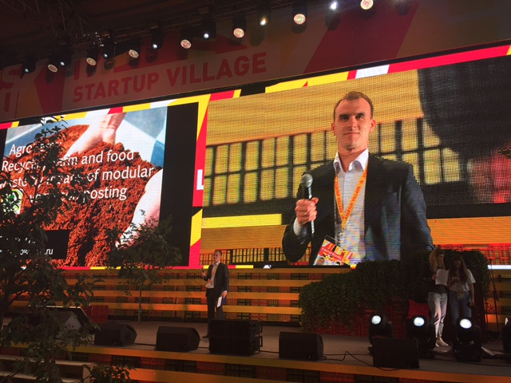
- Проект-финалист Startup Village 2016

Slide 2
Жидкие удобрения
Уникальные биопрепараты изготовлены из Вермикомпоста
ГОСТ Р 56004-2014
100% полезных веществ из вермикомпоста переведено в жидкую форму
Предназначены для предпосевной обработки семян, а также для корневых и внекорневых обработок растений

Slide 3
Эффекты при использовании
При обработке семян АгроВермом растения образуют более мощную корневую систему и приобретают устойчивость к заболеваниям, меньше поражаются корневыми и прикорневыми гнилями (опыты проведены в МГУ на кафедре почвоведения), всхожесть и энергия прорастания семян увеличивается на 32%
Использование АгроВерма вписывается в систему агротехнических мероприятий по защите растений и не требует дополнительных затрат на внесение. Работать можно совместно с любыми пестицидными обработками. Совместим со всеми агрохимикатами, не выпадает в осадок при приготовлении баковой смеси.
АгроВерм улучшает качественные характеристики урожая (повышает содержание клейковины, углеводов, витаминов на 20%).
АгроВерм оказывет влияние через ризосферное микробное сообщество. Стимулирует развитие полезной микрофлоры на листовой поверхности и в корневой зоне, повышает рост микроорганизмов, в том числе азотфиксирующих, что улучшает усваиваемость NPK до 30%, что позволяет эффективнее использовать минеральное питание.

Slide 4
Эффекты при использовании
АгроВерм - стимулятор роста. После обработки листовой поверхности интенсифицируются физиолого-биохимические процессы, позволяющие ускорить прохождение фенофаз
АгроВерм быстро проникает через мембрану до важных центров клетки растения за счет короткой химической молекулы.
АгроВерм Естественный комплексообразователь (хелатагент) – содержащиеся микроэлементы получены из вермикомпоста, ввиду чего имеют природную (органическую) структуру и быстро усваиваются растениями в отличие от химических препаратов.
Экологически чистый фунгицид - при использовании на протяжении вегетации растение становится более устойчивым к поражению многими болезнями (корневые гнили, плесени, бактериозы, фузариозы, мучнистая роса, ржавчина и т.д.)

Slide 5
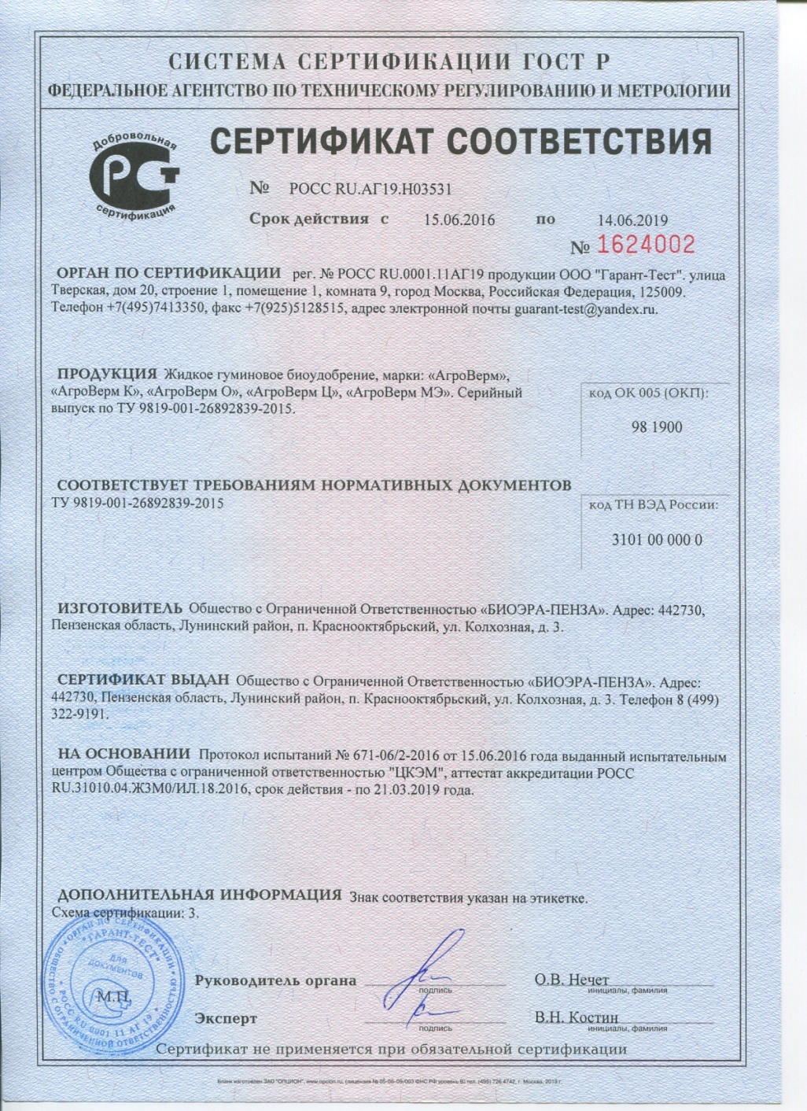
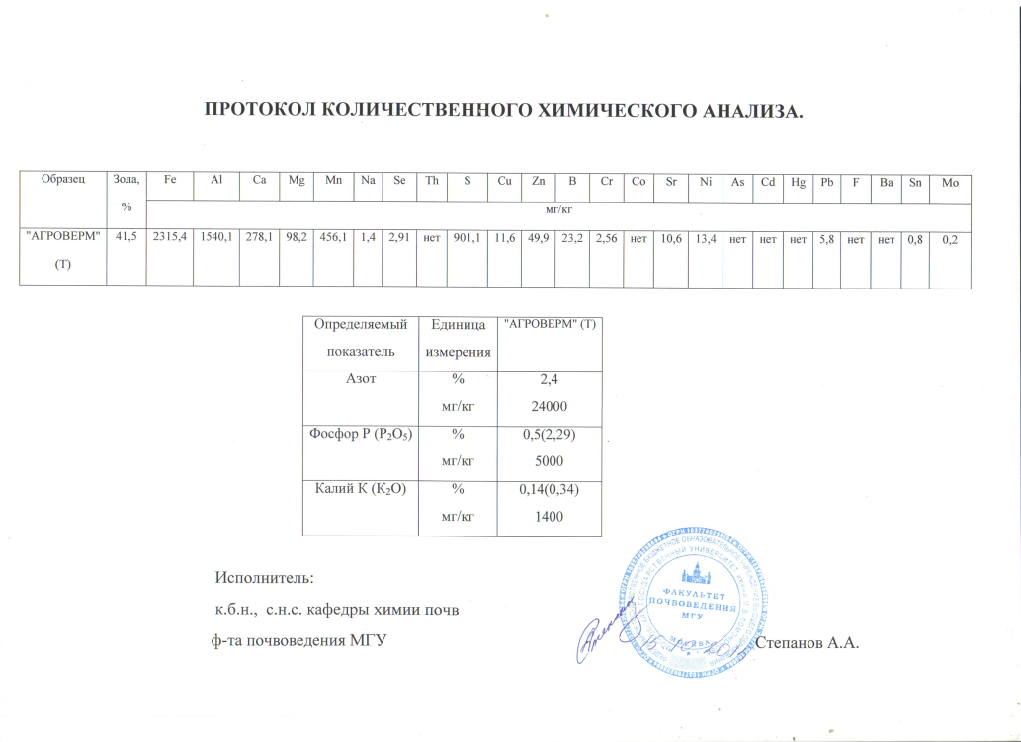
Имеет сертификат соответствия №1624002, а так же прошел испытания в лаборатории МГУ им.Ломоносова на кафедре почвоведения

Slide 6
Научные эксперименты в сотрудничестве с:
УО «Белорусская государственная сельскохозяйственная академия»
Ответственный за проведение исследований Скорина В.В., доктор сельскохозяйственных наук,
Брестская область,
Почва : дерново-подзолистая
ФГБНУ «Курский научно-исследовательский институт агропромышленного производства»
Ответственный за проведение исследований к.б.н. Лукьянов В.А. Курск;
Курская область,
Почва: серая лесная и чернозем.
Владимировский Государственный университет (ВлГУ им. А.Г. и Н.Г. Столетовых).
Ответственный за проведение исследований к.б.н.Титов И.Н.,
Владимир,
Почва : серая лесная и чернозем.

Slide 7
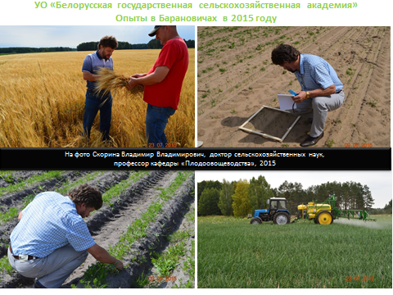
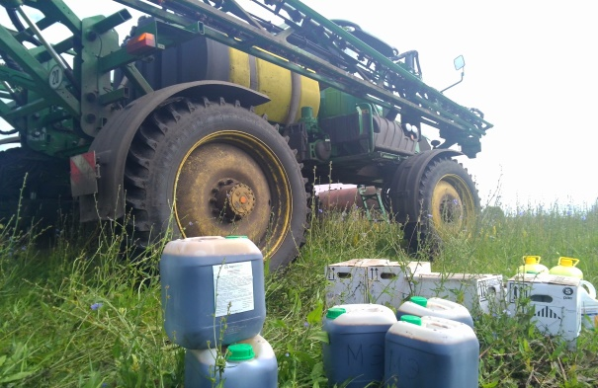
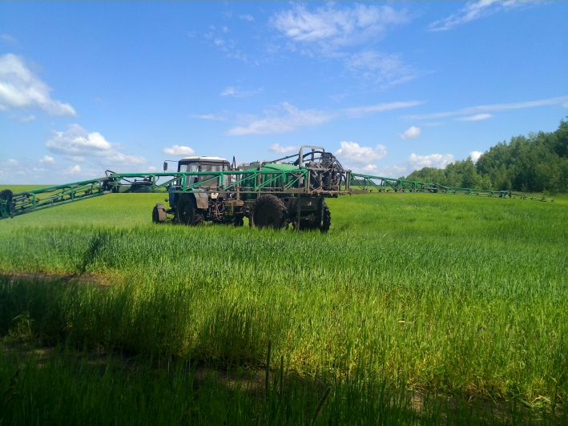
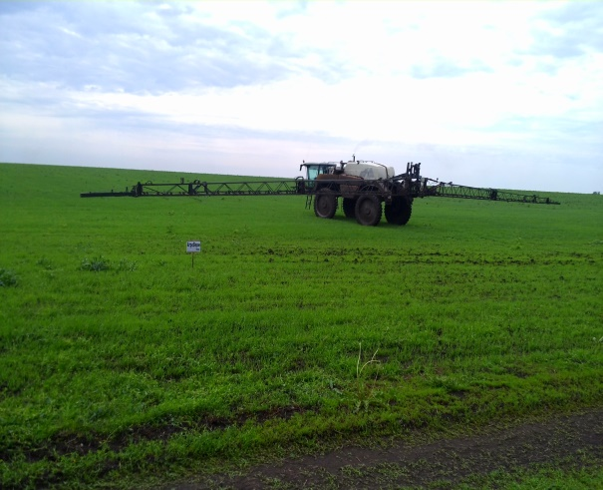
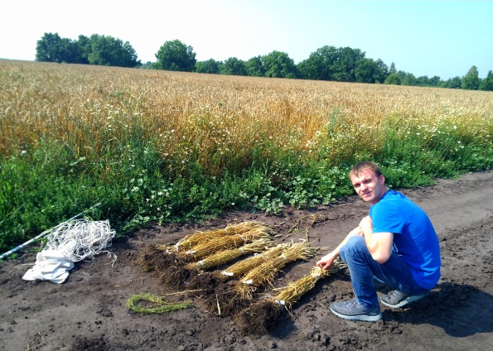
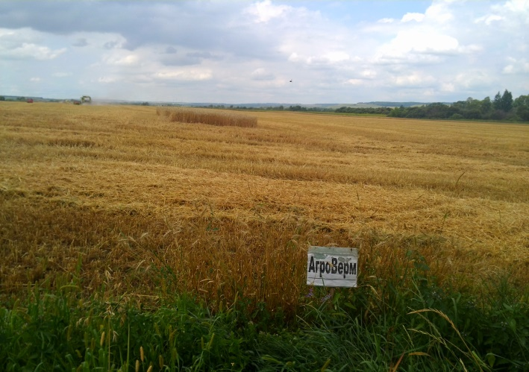
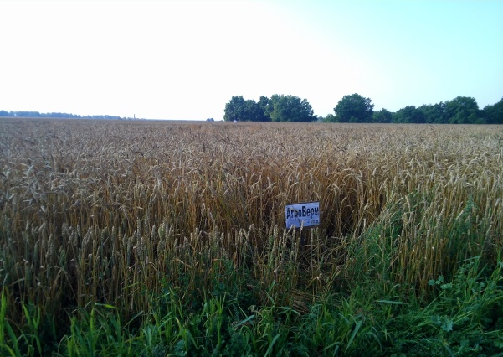
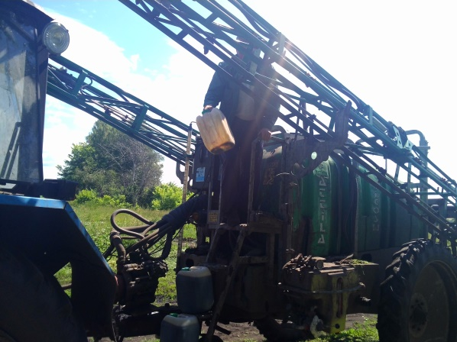
Результаты применения 2015-2016г.

Slide 8
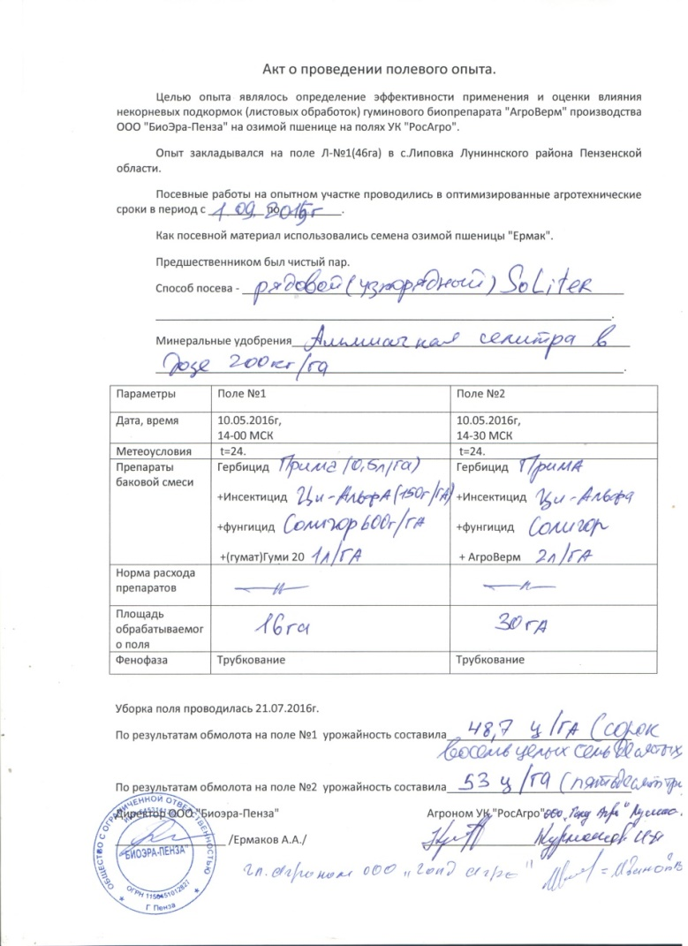
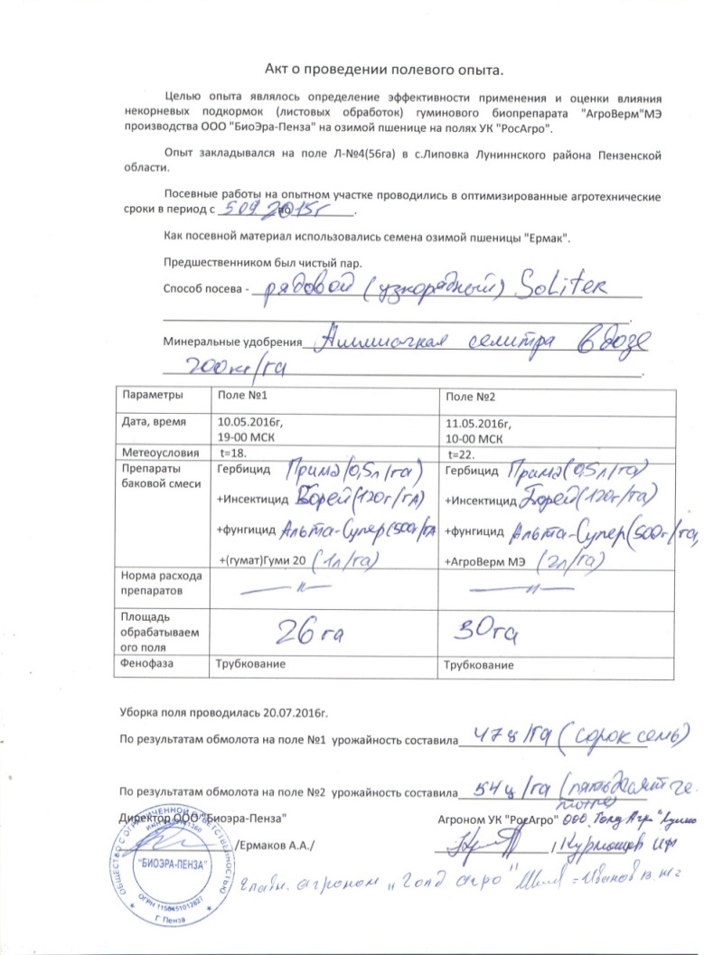
Результаты применения 2015-2016г.
"Прирост урожая озимой пшеницы, обработанной АгроВермом, в сравнении с обработанной другим препаратом составил 9% на поле №1 и 13% на поле №4"

Slide 9
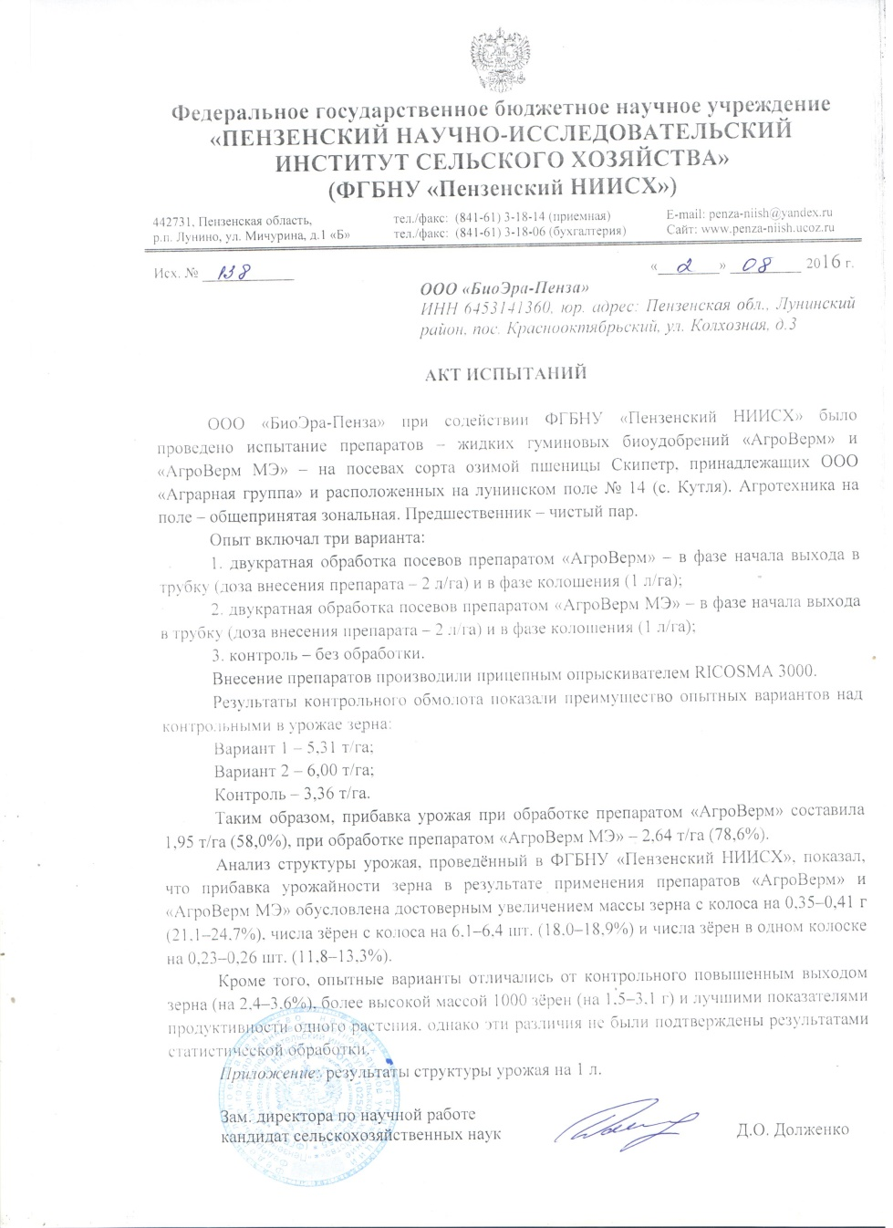
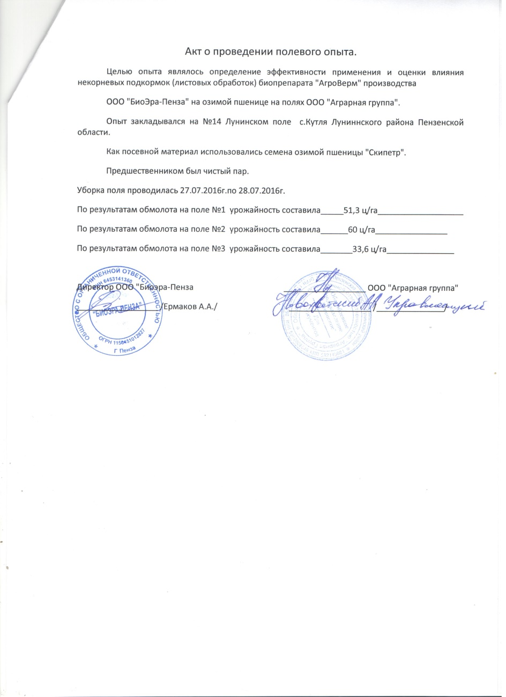
Результаты применения 2015-2016г.

Slide 10
Программа применения удобрения «АгроВерм» на озимых культурах
Фаза развития | До посева | Посев | Всходы | Фаза кущения Осень | Фаза кущения Весна | Фаза выхода в трубку | Фаза колошения (молочной спелости) | Цветение | Созревание
Способ обработки | Обработка семян |  |  | Некорневая подкормка | Некорневая подкормка | Некорневая подкормка | Некорневая подкормка
Норма расхода | 1л/тонна семян |  |  | 1-2 л/га | 1-2 л/га | 1-2 л/га | 2-3л/га
Результаты применения | Увеличение всхожести и энергии прорастания семян, повышение жизнеспособности всходов, Активное развитие вторичной корневой системы |  |  | Повышение зимостойкости, укрепление физического состояния растений, защита от полегания | Устранение дефицита элементов питания, стимуляция роста и развития, повышение устойчивости к болезням | Увеличение густоты продуктивного стеблестоя, озерненности колоса, повышение содержания белка, Формирование высокого урожая, Усиление устойчивости к засухе. | Формирование высокого урожая, Усиление устойчивости к засухе. Повышение качественных характеристик урожая.

Slide 11
Программа применения удобрения «АгроВерм» на подсолнечнике
Фаза развития | Посев | Всходы | Семя доли | 1пара настоящих листьев | 2-3пары настоящих листьев | 5-7пар настоящих листьев | Бутонизация | Цветение | Начало побурения корзинки | Полное созревание
Способ обработки |  |  |  | Некорневая подкормка | Некорневая подкормка | Некорневая подкормка
Норма расхода |  |  |  | 2-3л/га | 2-3л/га | 2-3л/га
Программа применения удобрения «АгроВерм» на сахарной свекле
Фаза развития | Фаза 4-8 настоящих листьев | Смыкание рядков | Смыкание в междурядиях
Способ обработки | Некорневая подкормка | Некорневая подкормка | Некорневая подкормка
Норма расхода | 2-3л/га Расход рабочей жидкости 200л/га | 2-3л/га Расход рабочей жидкости 200л/га | 2-3л/га Расход рабочей жидкости 200л/га
Результаты применения | Увеличение объема корнеплодов, Преодоление гербицидного стресса, активизация роста и развития растений | Повышение устойчивости к засухе, Профилактика растрескивания плодов | Предотвращение гнилей корнеплодов, Формирование высокого урожая, Продление сроков хранения, увеличение содержания сахара в корнеплодах

Slide 12
Если Вас заинтересовала наша продукция, мы всегда
будем рады предоставить
вам более подробную информацию о ней.
Не упустите возможность получить индивидуальную консультацию у ведущих специалистов
абсолютно бесплатно!
Живые биоудобрения от БиоЭраГрупп!
Контакты
Головной офис:
г.Москва, пр-т Мира, 36, стр.1
Тел: 8 (499) 322 91 91
www.bioeragroup.ru
e-mail: office@bioeragroup.ru
Адрес производства:
Пензенская область, Лунинский район,
п. Краснооктябрьский, ул. Колхозная, д. 3
Тел: 8 (8452) 32 22 92
www.agroworms.ru

